Slide 1
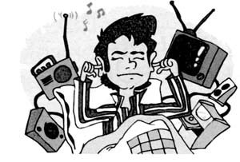
ШУМ
Экологические проблемы шумового загрязнения среды
Чрезмерный шум — одна из важнейших проблем. Его вредное воздействие на организм совершается незаметно. Нарушения в организме обнаруживаются не сразу. К тому же организм против шума практически беззащитен.
Если вы хотите в подростковом возрасте иметь хороший слух, а не страдать от тугоухости, переутомления, головной боли, депрессии, гипертонии, заболеваний сердечно-сосудистой системы, прислушайтесь ко всем рекомендациям!
Понижение слуха под влиянием шума, как правило, необратимо,
т. к. в основе лежит атрофия нервных элементов. Современная медицина не располагает лечебными средствами, способными восстановить погибшие или даже гибнущие нервные клетки.

Slide 2
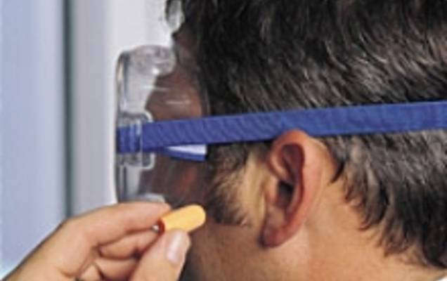
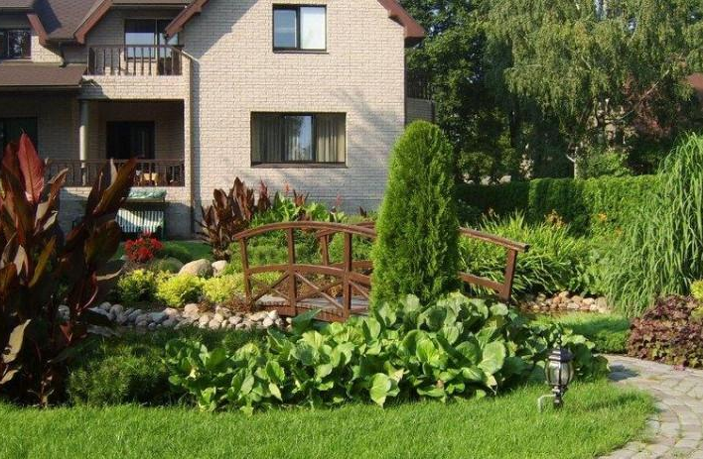
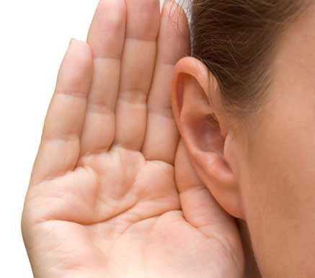
Хотите слышать будущее…
Прислушайтесь к рекомендациям!
Отдыхайте в выходные дни на природе («слушайте тишину»).
Не говорите слишком громко (не кричите) на переменах.
Если ваша будущая профессия будет связана с шумным производством, используйте звукозащитные наушники или «беруши».
Не включайте громко телевизор, музыкальные центры.
Свой будущий дом защитите звукоизоляционными материалами и окружите «зеленой зоной».
Не слушайте музыку через наушники продолжительное время, иначе с возрастом вы вынуждены будете пользоваться слуховыми аппаратами.
На дискотеке постарайтесь находиться подальше от акустических колонок.
Терпимо относитесь к людям с пониженным слухом.

